Slide 1






Etude CHIC :
Quelles nouvelles?
S MUR, T RAKZA, I BUNKER, E KERMORVANT, O BRISSAUD, P TOURNEUX, M LEVY,
LAUDOUAR Q, S BLANC, G CAMBONIE, A BEUCHEE, F BOUBRED, A DESRUMAUX, A RENAULT,
N WESTLINCK, F FLAMEIN, C ROUSSET,
L STORME
Journées Nationales hcd 2023

Slide 2
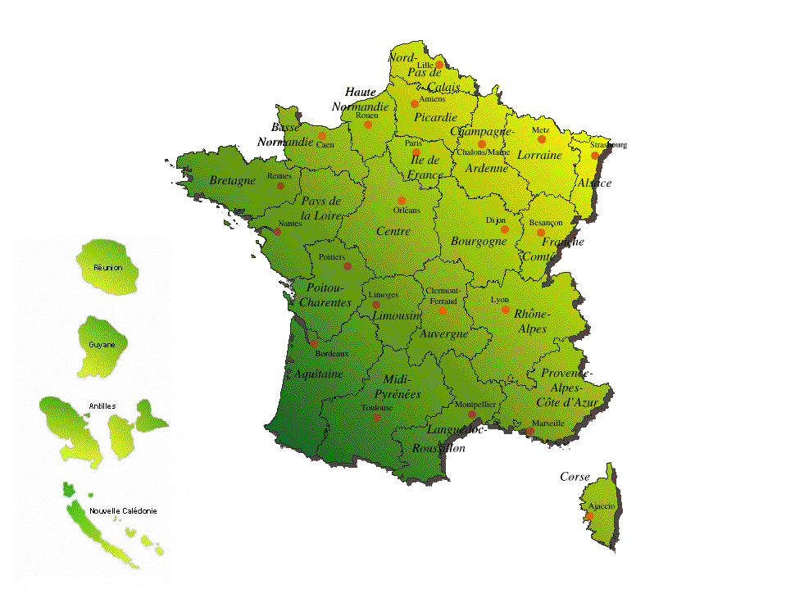
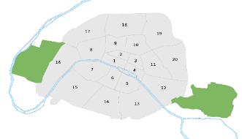
Etude CHIC
Effet de la réanimation à cordon intact sur l’adaptation à la naissance chez les enfants porteurs de HCD
13 centres participants en France
3 nouvelles ouvertures en 2022
Trousseau, Robert Debré et Grenoble
1 ouverture prochaine : Toulouse
Martinique
Guadeloupe

Slide 3
Où en sommes nous ?
93 inclusions / 180
Rythme d’inclusion en hausse
Fin prévue fin 2024 au rythme actuel

Slide 4
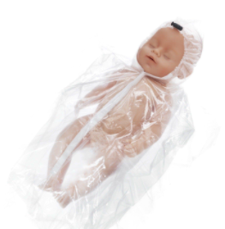
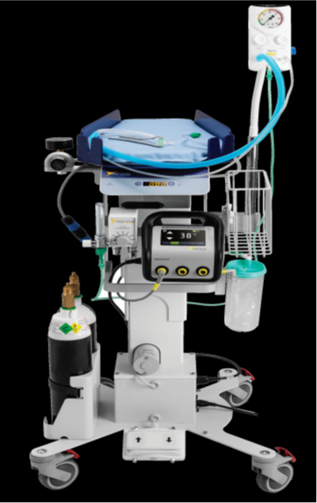
Quelles nouveautés ?
  Inclusions facilitées
  Utilisation du dispositif Neohelp
  Visites de mi-parcours dans tous les centres en cours (faite dans 9 centres sur 13 )
  Fiche simplifiée pour l’étude cardio mise en place pour améliorer la collecte des informations
  Réunion de mi étude demandée au CSI

Slide 5
Avec qui ?
  ARC Promotion
  Nom : Abdeljalil AKCHICH
  Mail : abdeljalil.akchich@chru-lille.fr
  Coordonnateur Promotion
  Nom : Sara FRADE
  Mail : sara.frade@chru-lille.fr
Contacts Promotion
  Cheffe de projet Investigation
  Nom : Céline ROUSSET
  Tél : 06 01 67 02 27
  Mail : celine.rousset@chru-lille.fr
  Investigateurs principaux
  Nom : L.STORME / S.MUR
  Mail: Sebastien.MUR@chru-lille.fr
Contacts Investigation

Slide 6







MERCI !!!!!!!!!

